Slide 1
Текстовий процесор Microsoft Office Word
Робота зі сторонками текстового документу

Slide 2
Установка параметрів сторінки
Якщо встановлені на комп'ютері поля не відповідають вашим вимогам (в останніх версіях Word, за замовчуванням використовуються верхнє поле - 2 см, нижнє поле - 2 см, ліве поле - 3,5 см і праве поле - 1,5 см), то їх можна змінити.

Slide 3
Для установки полів необхідно виконати наступне:
Файл → Параметри сторінки → Поля, встановити необхідні поля
Наприклад:
  верхнє поле - 2 см
  нижнє поле - 2 см
  ліве поле - 2 см
  праве поле - 2 см

Slide 4
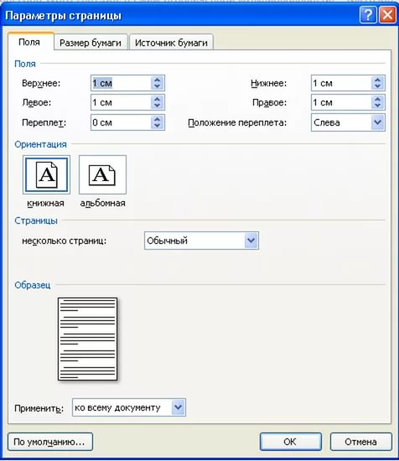
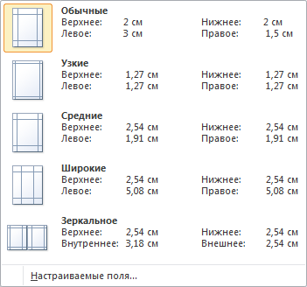

Slide 5
Вікно Параметри сторінки складається з декількох вкладок (див. рис.. На вкладці Поле встановлюється розміри кожного поля в сантиметрах (від краю листа до краю тексту). Змінюючи параметри сторінки відразу ж можна подивитися на Зразок. Якщо документ після роздруку брошурують, то встановите прапорець в полі Дзеркальні поля. Тоді ліве і праве поля перетворяться на внутрішнє і зовнішнє.

Slide 6
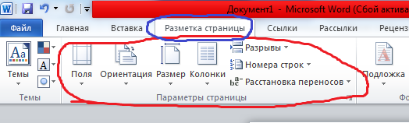
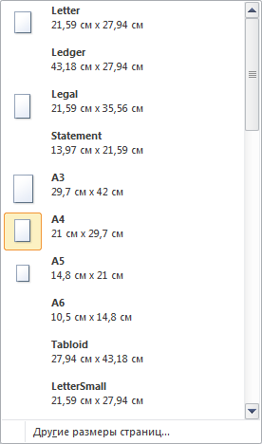
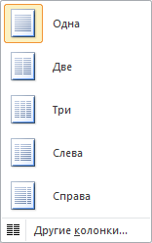


Slide 7
На вкладці Розмір паперу можна встановити розмір паперу із списку, його ширину і висоту.
Якщо на вкладці Джерело паперу в його полях встановлено значення «за умовчанням», то при роздруку використовуватимуться налаштування принтера.Можна скористатися командою Нумерація рядків, натиснувши на відповідну кнопку. В результаті з'являється вікно (див. рис. 3.1.2.6), в якому можна задати, з якої сторінки починати нумерацію, з яким кроком нумерувати і де починати нумерацію.

Slide 8
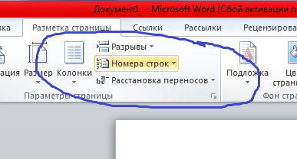
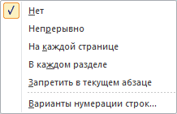

Slide 9
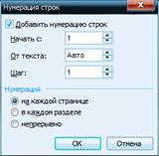
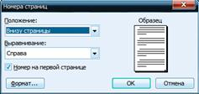
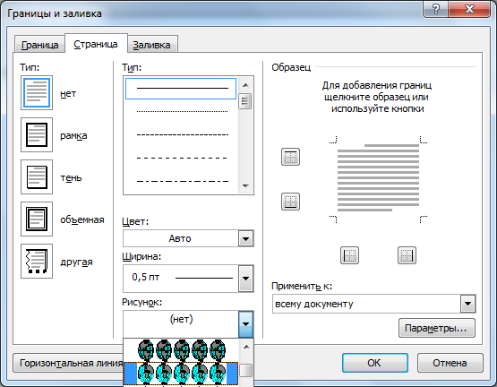

Slide 10
Команду Нумерація сторінок можна викликати також і в спрощеному варіанті, скориставшись командою, Номери сторінок в меню Вставка. Також на вкладці Джерело паперу можна скористатися командою Межі.(аналогічна команді Межа і заливка в меню Формат).

Slide 11
